Slide 1
分时看盘和做T的方法
（2021.3月基础培训）
投资顾问： 罗雪奎
执业编号：A1120616080001

Slide 2
分时看盘必须遵循的原则
1.不在大盘牛线下移阶段买入，多头行情少做T，多用震荡行情。
2.不在当日场内资金翻绿200E以上考虑进场。
3.优先选择大周期底背离个股躺底做T。（18年年末的五粮液、现在的格力）
4.压力、死叉、顶背离 、破位为四个基础卖出原则。
5.支撑、金叉、底背离、突破为四个基础买入原则。
6.分时出现卖点时果断操作不拖泥带水，等待下个一机会。

Slide 3
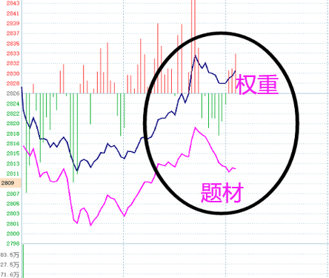
分时看盘——股指分时的含义
股指分时上，黑色（蓝色）表示权重，粉色（黄色）表示题材。题材线在上代表小盘题材股的机会大于大盘蓝筹，相反权重线在上，代表市场拉升权重，如果题材线跟不上易出现喇叭口风险信号，一般在压力位，资金背离出现喇叭口是强烈的看空信号。

Slide 4
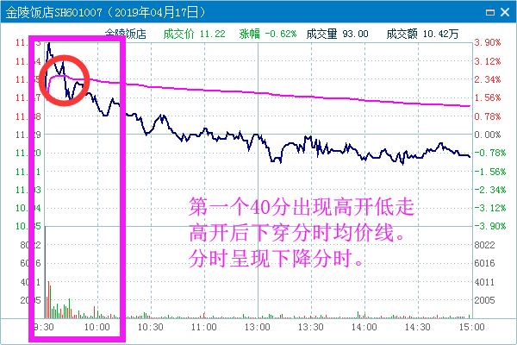
1.分时看盘——第一个时间段
股指分时上，白线表示权重，黄线表示题材
第一个时间段：9：30～10：10，
主要用于消耗前一天盘面以及当天早盘消息的影响作用：
1、在9：50～10：10很容易诞生出短期高抛点，或成为全天的高点
2、在开盘的前40分钟里，难以判断清楚全天的盘面
3，早晨前40分钟，是最考验一个人心态的时候。(短线，一定要承受的住震荡) 关于一天里四个小时量能的分配：第一小时与最后小时量能比例占6，而二、三小时量能占4。

Slide 5
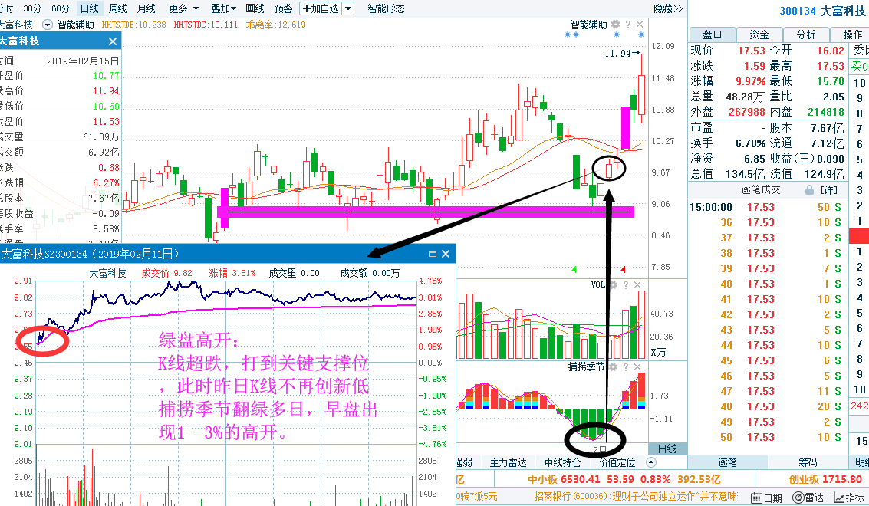
1.分时看盘——第一个时间段
经典转势——绿盘高开
绿盘高开：在关键支撑点位缩量收星（股价企稳不再创新低），次日高开1--3%，易成为趋势转势信号。（波段跌幅大，出现在十字星后）

Slide 6
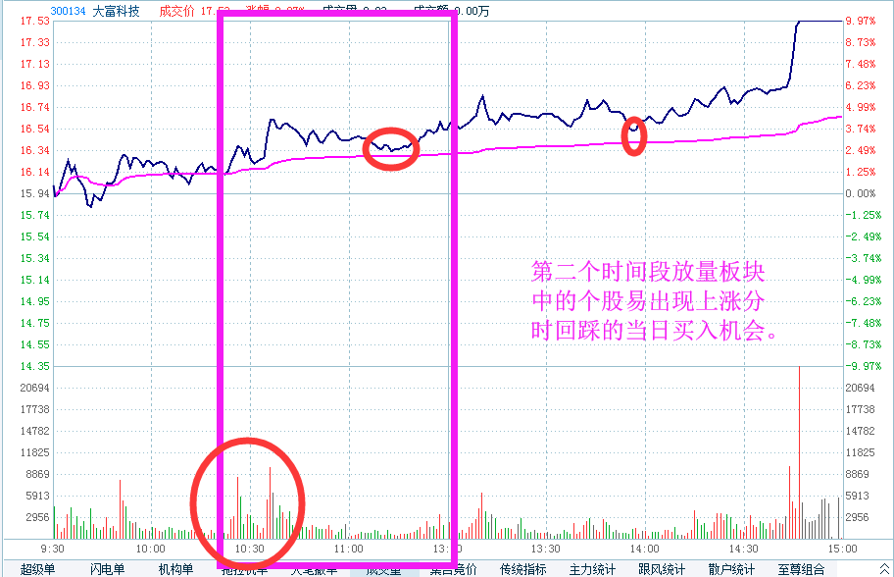
1.分时看盘——第二个时间段
第二个时间段：以10：40为中心
用于判断整个上午乃至全天的大盘走势(10：40～11：00) 作用：
1、在10：30前后的成交量，决定着整个上午的走势;
2、若反弹，此处则应该有标准的放量拉升(长的红柱)
3，此时点拉升的板块，则可以理解为当天热点之一
非主流的板块：其它、综合、石油、钢铁、军工、公路桥梁（持续有限）

Slide 7
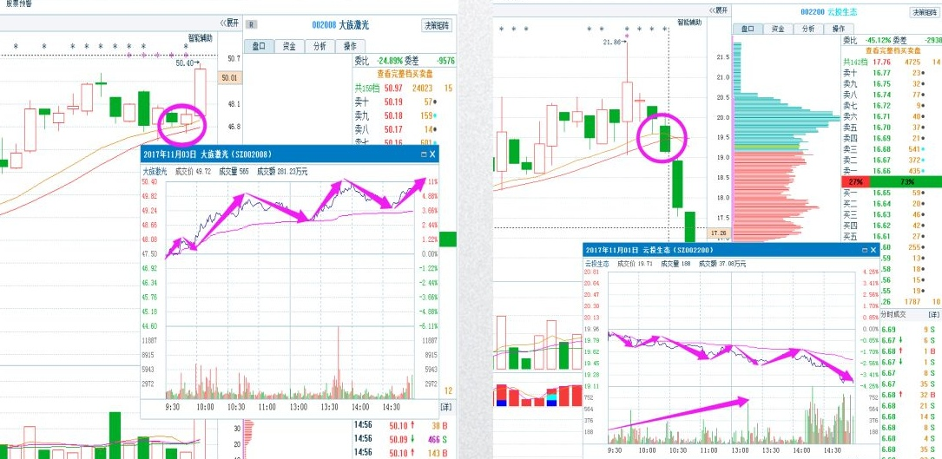
1.分时看盘——第三个时间段
第三个时间段：11：00～11：30。
建立在上一个时段的基础上(若行情向上，游资则容易此时快速拉升，若不走好，此时很容易诞生出全天高点)
若10点40以放量上涨为主，那么在11点以后的拉升就是锦上添花，此时应选择策略强势追涨;
反之，若10点40以带量下跌为主，那么11点后以后的拉升都可以选择出货。

Slide 8
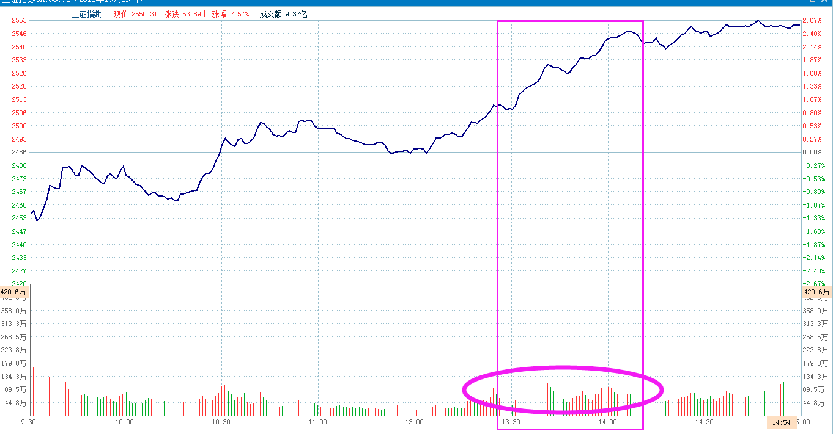
1.分时看盘——第四个时间段
第四个时间段：1：30～2：10。此阶段用于判断整个下午盘面的状态。（1.00--1.30一般意义不大）
作用：
1、关注此时的成交量，是放量还缩量?
2、特别熊市中的逆转点，一般在这个时候诞生。

Slide 9
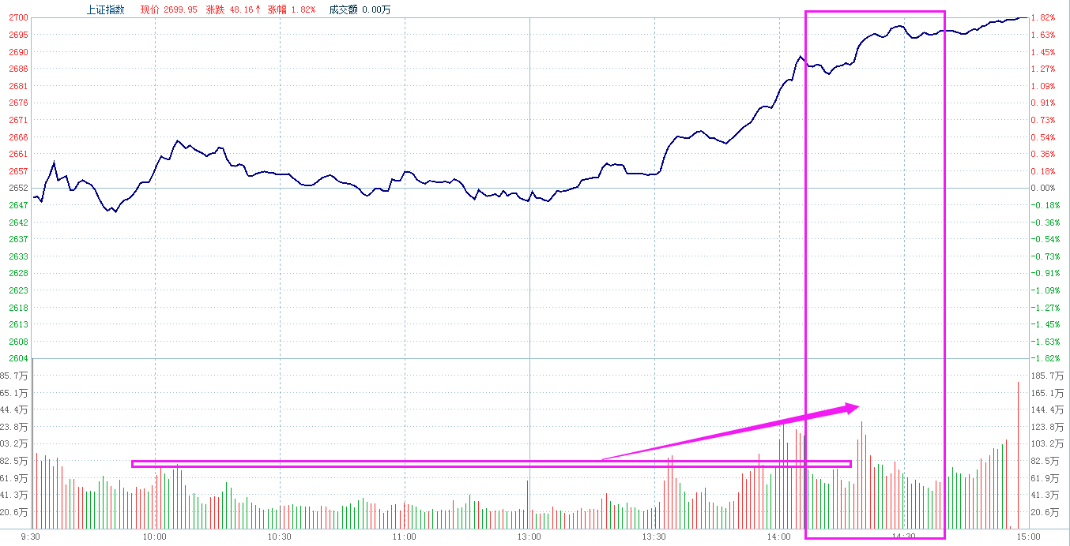
1.分时看盘——第五个时间段
第五个时间点：以2.30
为中心，与上午11：00类似，属于游资主要攻击的时间点
上午第二个时间段用于决定全天的趋势，下午第四个时间段是用于决定收盘的趋势。
特别是午后第四个时间段，若市场想要有大的逆转点。其放量的量能必须比早盘第二个时间段放量调整的量柱更大，才能直接带动市场拉升走强。

Slide 10
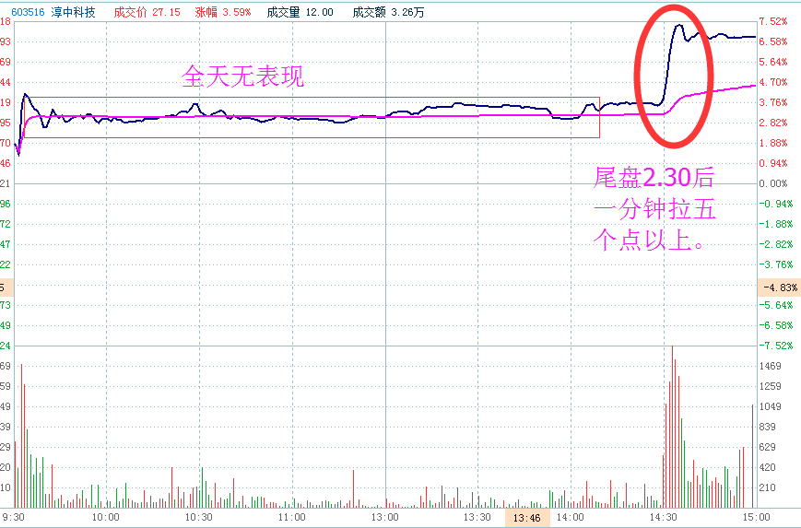
1.分时看盘——第五个时间段
全天 不涨一口气拉升五个点以上，K线分时表现为，偏离均价线四个格子以上，容易形成诱多，当大盘为震荡行情（牛线熊之间）该类型个股第二天易低开。

Slide 11
2.波段操作五进五出法（炒股有纪律）
买点：
1.主力控盘（低位筹码不松动）
2.死叉三天后逐步找买点
3.缩量回踩
4.主力追踪单边向上
5.股性规律（上升回档）
卖点：
1.低位筹码松动
2.遇压死叉
3.墓碑量
4.分时高开低走黄白线下穿
5.捕捞季节背离

Slide 12
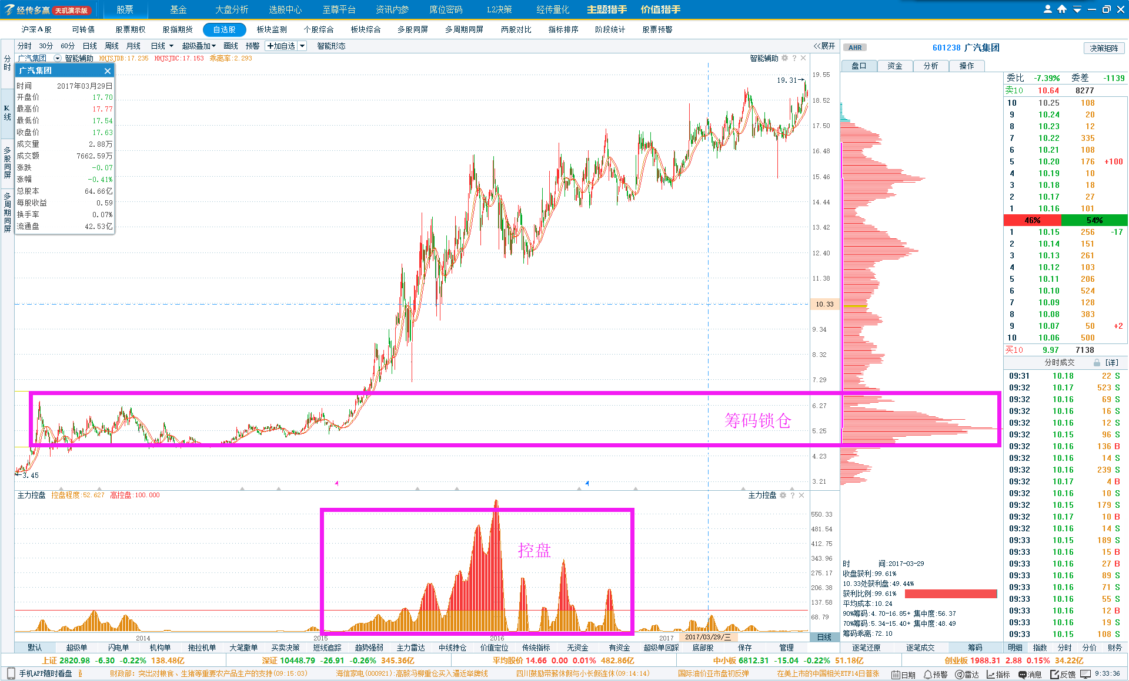
筹码锁仓更长远

Slide 13
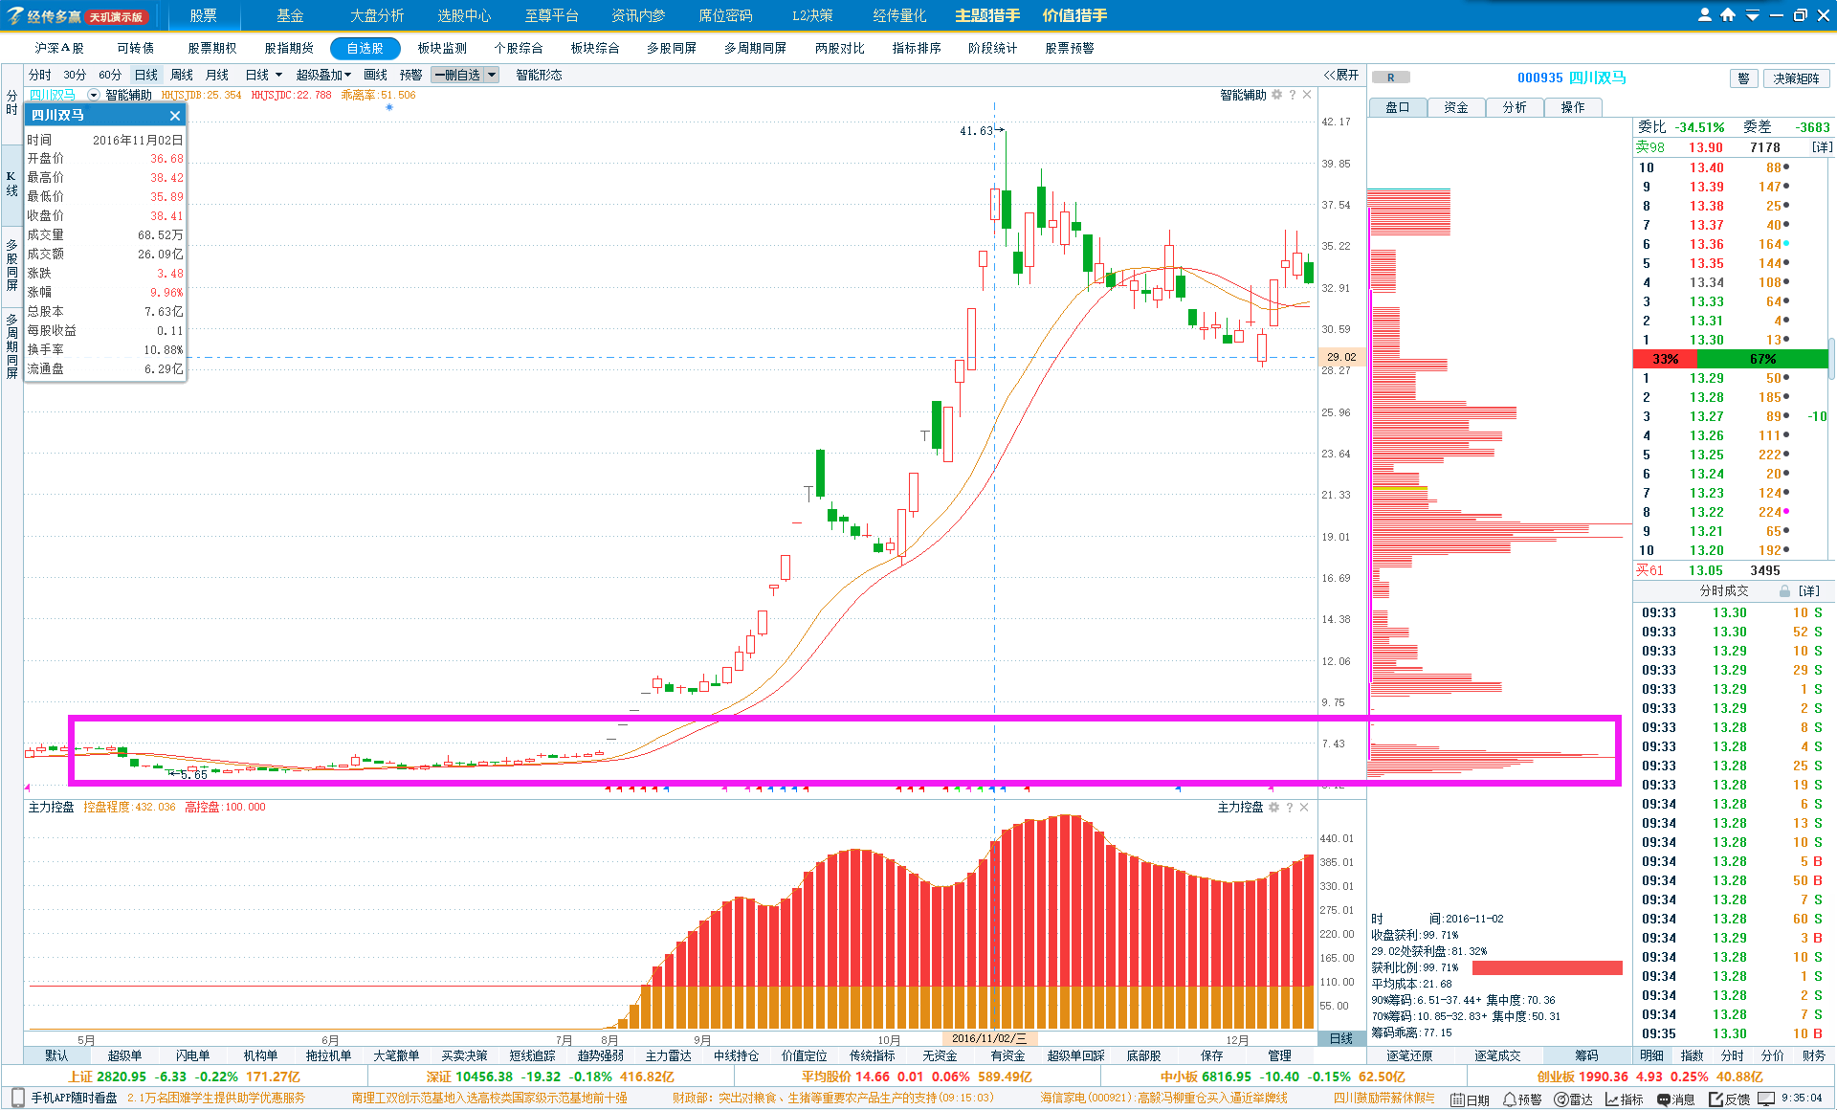
筹码锁仓更长远

Slide 14
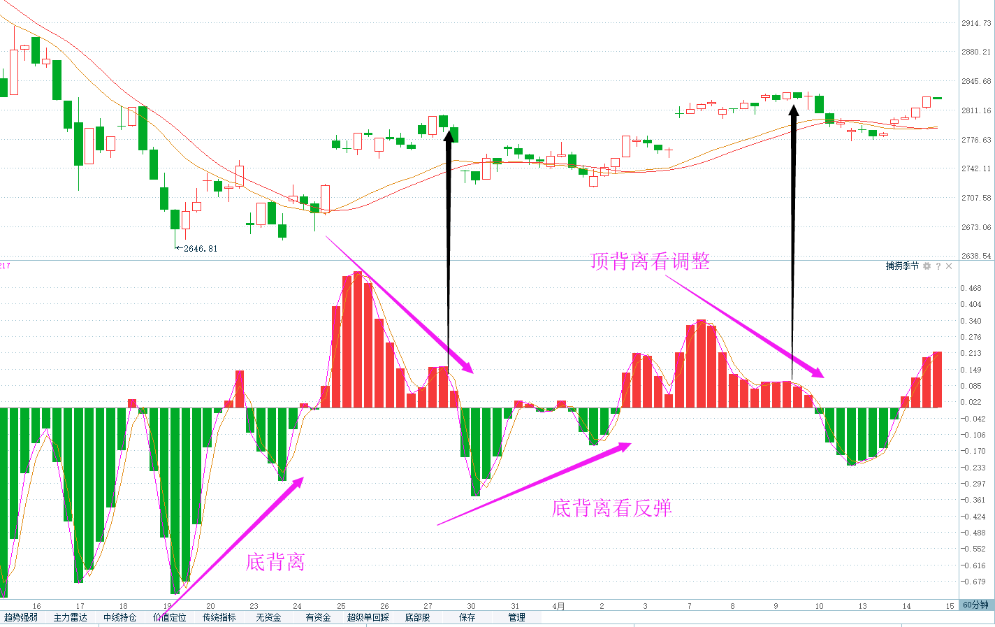
顶底背离判断

Slide 15
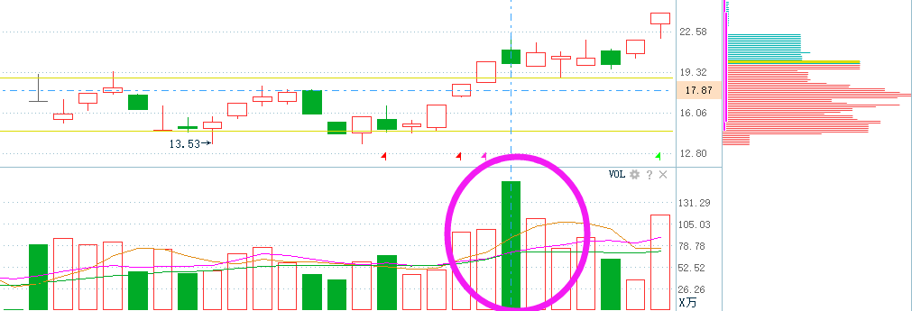
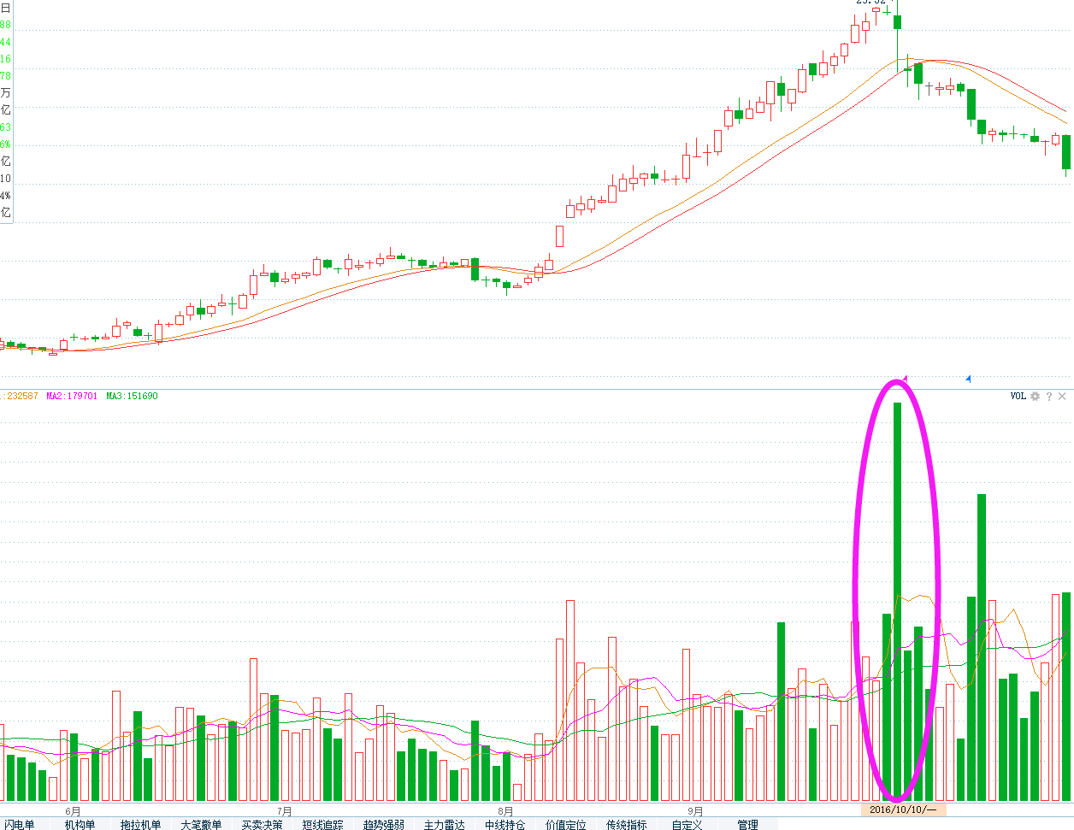
卖点：墓碑量的判断
低位刚突破的墓碑量，筹码不松动，缩量调整3--5天回踩支撑再上。
股价通过大幅上涨后的墓碑量一般为主力出货的信号，通常是卖出信号。

Slide 16
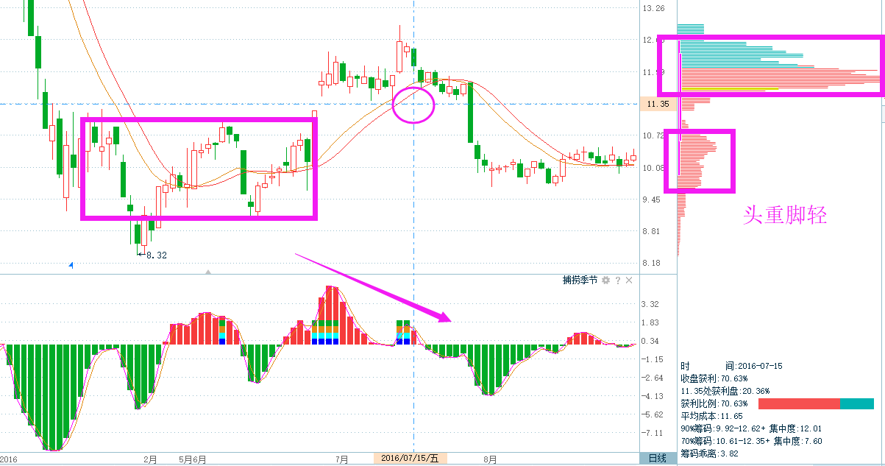
卖点：筹码松动+捕捞季节背离

Slide 17
谢谢观看

